Slide 1
การเลือกใช้น้ำมันหล่อลื่น
น้ำมันหล่อลื่นที่ใช้อยู่ โดยทั่วไปแบ่งออกเป็น 2 ประเภท คือ มาตรฐานตามความหนืดและมาตรฐานตามสภาพการใช้งาน โดยสถาบันต่างๆ ที่สำคัญ ได้แก่ API และ SAE ได้กำหนดสมรรถนะของน้ำมันหล่อลื่นในระดับต่างๆ ไว้ เพื่อแบ่งแยกน้ำมันตามสภาพการทำงานของเครื่องยนต์ และเพื่อให้สอดคล้องกับวิวัฒนาการของเครื่องยนต์ โดยอาศัยหลักเกณฑ์คุณสมบัติความสามารถในการใช้งานของน้ำมันเครื่องแต่ละชนิด เพื่อประโยชน์ต่อผู้ผลิตเครื่องยนต์ ผู้ผลิตน้ำมันหล่อลื่น และผู้ใช้เครื่องยนต์

Slide 2
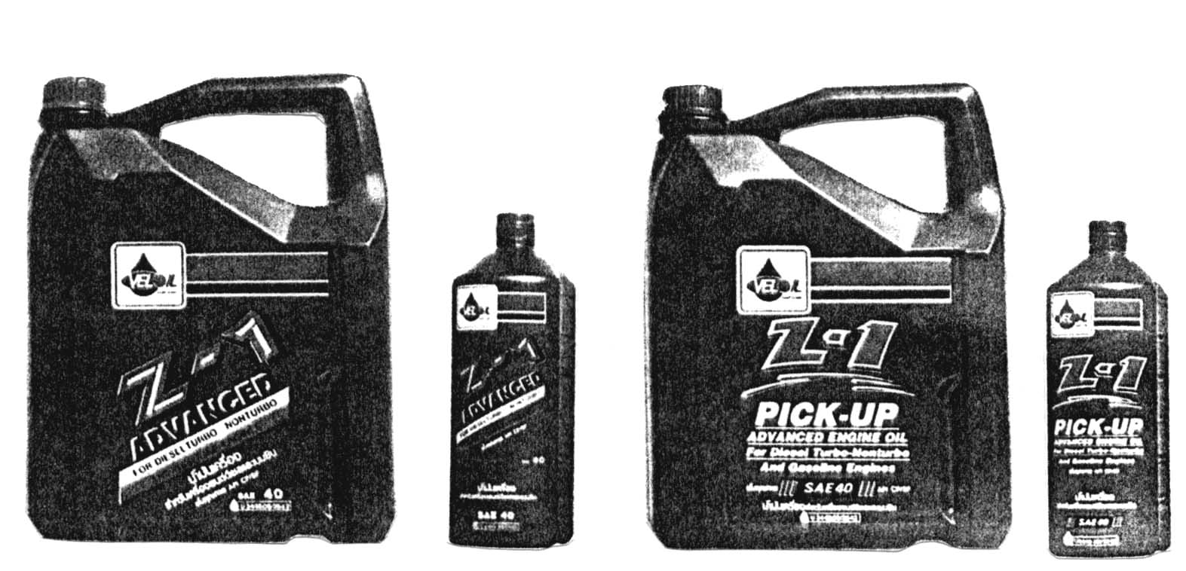
ประเภทของน้ำมันหล่อลื่น
ในช่วงปลายศตวรรษที่ 18 เครื่องยนต์เผาไหม้ภายในได้พัฒนาจากเครื่องยนต์ที่มีกำลังต่ำมาเป็นเครื่องยนต์หมุนเร็ว และใช้เทคโนโลยีสูงในปัจจุบัน เมื่อความเร็ว กำลัง และสมรรถนะสูงขึ้นการหล่อลื่นโดยเฉพาะน้ำมันหล่อลื่นก็ได้มีการพัฒนาให้ก้าวหน้าตามไปด้วย เพื่อให้ทันกับการออกแบบเครื่องยนต์ที่เปลี่ยนแปลงไป ทั้งนี้เนื่องจากไม่มีเครื่องยนต์ใดที่สามารถทำงานได้อย่างน่าเชื่อถือ เว้นแต่จะมีการหล่อลื่นที่ดี น้ำมันหล่อลื่นที่ใช้กันอยู่โดยทั่วไปมีมากมายหลายชนิดที่มีการผลิตขึ้นมาใช้กับเครื่องยนต์และใช้กับงานที่แตกต่างกัน เพื่อการใช้งานที่ถูกต้อง น้ำมันหล่อลื่นแบ่งออกเป็น 2 ประเภทคือ
1. มาตรฐานตามความหนืด
2. มาตรฐานตามสภาพการใช้งาน
1. มาตรฐานตามความหนืด ความหนืดของน้ำมันหล่อลื่น คือ คุณสมบัติที่บอกถึงความสามารถในการไหลของของเหลวหรือความข้นใสของน้ำมันนั่นเอง ซึ่งสมาคมวิศวกรรมยานยนต์แห่งสหรัฐอเมริกา (Society of Automotive Engineers หรือ SAE) เป็นผู้กำหนดมาตรฐาน โดยแบ่งน้ำมันหล่อลื่นออกเป็น 2 ชนิด

Slide 3
ประเภทของน้ำมันหล่อลื่น
1) น้ำมันหล่อลื่นชนิดเกรดเดี่ยว (Single Grade) SAE ได้กำหนดมาตรฐานเกี่ยวกับการแบ่งค่าความข้นใสของน้ำมันแต่ละชนิด น้ำมันหล่อลื่นที่มีตัวเลขแสดงค่าความข้นใสต่ำ ความหนืดจะน้อยกว่าน้ำมันหล่อลื่นที่มีตัวเลขแสดงค่าความข้นใสสูง เช่น SAE 50 และ SAE 30 จะหมายความว่าน้ำมันหล่อลื่นชนิด SAE 50 มีความหนืดมากกว่าน้ำมันหล่อลื่นชนิด SAE 30 ที่อุณหภูมิเดียวกันเป็นต้น
น้ำมันหล่อลื่นที่มีความข้นใสที่แสดงค่าไว้หลัง SAE และตามด้วยตัว W จะมีค่าความข้นใสต่ำกว่า เช่น น้ำมันหล่อลื่นชนิด SAE 30 และน้ำมันหล่อลื่นชนิด SAE 30 W แสดงว่าน้ำมันหล่อลื่นชนิด SAE 30 W มีความข้นใสน้อยกว่าน้ำมันหล่อลื่นชนิด SAE 30 น้ำมันหล่อลื่นชนิดที่มี W กำกับอยู่จะใช้สำหรับในฤดูหนาวหรือในที่ที่อากาศเย็น ช่วยในการติดเครื่องยนต์ที่เย็นชนิดที่มีใช้กันอยู่ ได้แก่ SAE 10 W, SAE 20, SAE 20 W, SAE 30, SAE 40, SAE 50
2) น้ำมันหล่อลื่นชนิดเกรดรวม (Multi Grade) เป็นน้ำมันหล่อลื่นที่มีการเติมสารเคมีที่เรียกว่า พอลิเมอร์ (Polymer) เป็นสารปรับปรุงค่าดัชนีความข้นใส อุณหภูมิจะมีผลต่อการเปลี่ยนแปลงความข้นใสน้อยกว่าชนิดเกรดเดี่ยว น้ำมันหล่อลื่นชนิดนี้จึงสามารถใช้แทนน้ำมันหล่อลื่นชนิดเกรดเดียวได้ เช่น น้ำมันหล่อลื่นชนิด SAE 10 W/50 หมายความว่า ที่อุณหภูมิ 0 °F น้ำมันเครื่องจะมีความข้นใสเท่ากับน้ำมันหล่อลื่นชนิด SAE 10 W และอุณหภูมิ 210 °F น้ำมันหล่อลื่นจะมีความข้นใสเท่ากับน้ำมันหล่อลื่นชนิด SAE 50 เป็นต้น

Slide 4
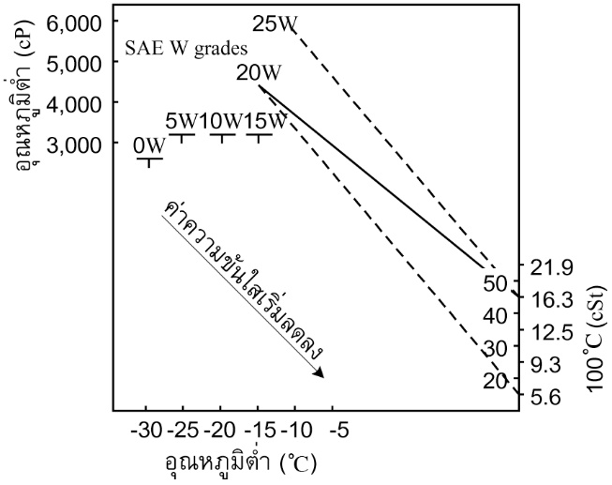
ประเภทของน้ำมันหล่อลื่น
น้ำมันประเภทเกรดรวมนี้ มาตรฐาน SAE ไม่ได้กำหนดไว้ แต่เนื่องจากการผสมสารเคมีเพื่อปรับปรุงค่าดัชนีความข้นใสในน้ำมันหล่อลื่นที่ระดับต่างๆ กัน ทำให้ได้น้ำมันที่ตรงตามมาตรฐาน SAE ทั้ง 2 จุด น้ำมันเหล่านี้จะมีค่าดัชนีความข้นใสสูง ทำให้สามารถคงความข้นใสไว้ได้ดีทั้งในอุณหภูมิสูงและต่ำ
กราฟแสดงค่าความข้นใสกับอุณหภูมิของน้ำมันที่มีค่าดัชนีความข้นใสต่างๆ กัน

Slide 5
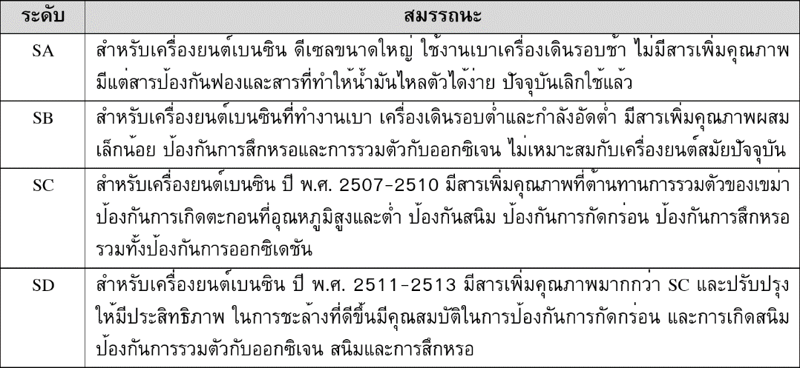
ประเภทของน้ำมันหล่อลื่น
2. มาตรฐานตามสภาพการใช้งาน น้ำมันหล่อลื่นแต่ละชนิดจะมีความเหมาะสมกับสภาพของงานแต่ละอย่างแตกต่างกันออกไปตามชนิดและประเภทของเครื่องยนต์ สถาบันปิโตรเลียมแห่งสหรัฐอเมริกา (American Petroleum Institute หรือ API) ได้กำหนดมาตรฐานน้ำมันหล่อลื่นตามสภาพการใช้งาน ซึ่งเป็นที่ยอมรับและใช้กันอย่างแพร่หลาย โดยแบ่งระดับสมรรถนะน้ำมันหล่อลื่นตามชนิดของเครื่องยนต์ ออกเป็น 2 ประเภท คือ
1) น้ำมันหล่อลื่นที่ใช้กับเครื่องยนต์เบนซิน มีอยู่ 8 ระดับสมรรถนะ ได้แก่ SA, SB, SC, SD, SE, SF, SG และ SH มีรายละเอียดตามตารางดังนี้
ตาราง แสดงสมรรถนะน้ำมันหล่อลื่นเครื่องยนต์เบนซิน

Slide 6
ประเภทของน้ำมันหล่อลื่น

Slide 7
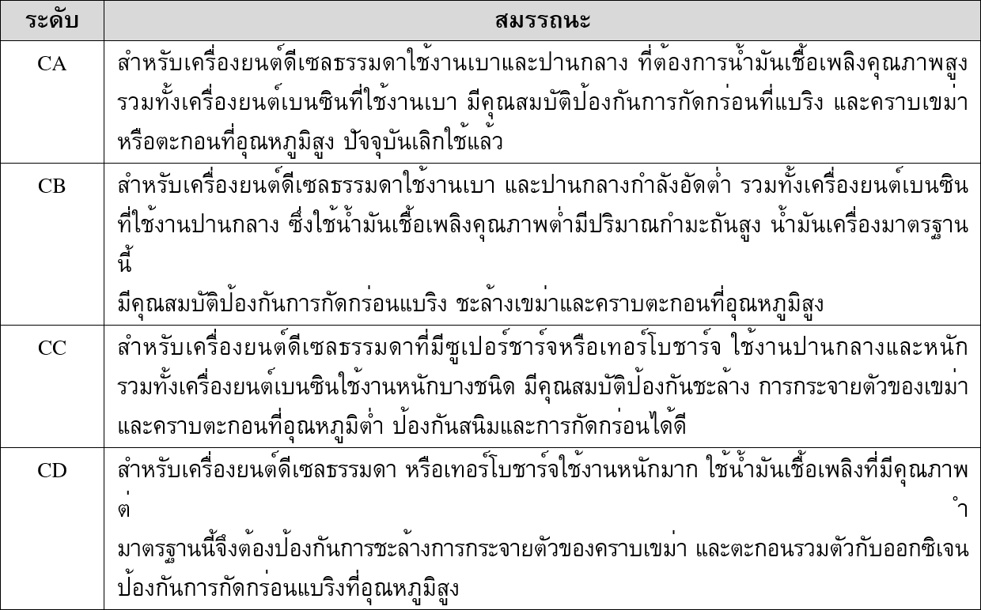
ประเภทของน้ำมันหล่อลื่น
2) น้ำมันหล่อลื่นที่ใช้กับเครื่องยนต์ดีเซล มีอยู่ 9 ระดับ ได้แก่ CA, CB, CC, CD, CE, CF, CF-2, DF-4 และ DG-4 มีรายละเอียดตามตารางดังนี้
ตาราง แสดงสมรรถนะน้ำมันหล่อลื่นเครื่องยนต์ดีเซล

Slide 8
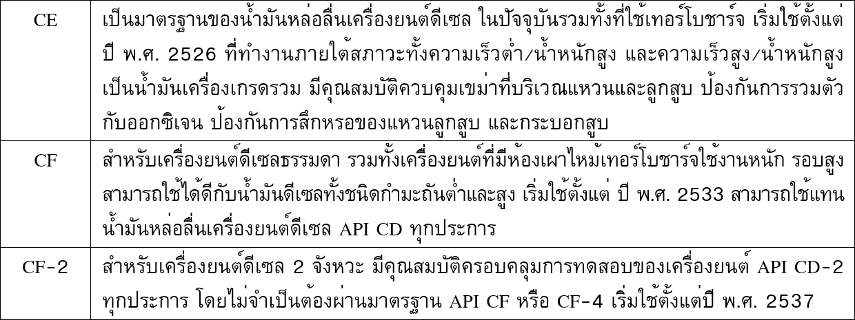
ประเภทของน้ำมันหล่อลื่น

Slide 9
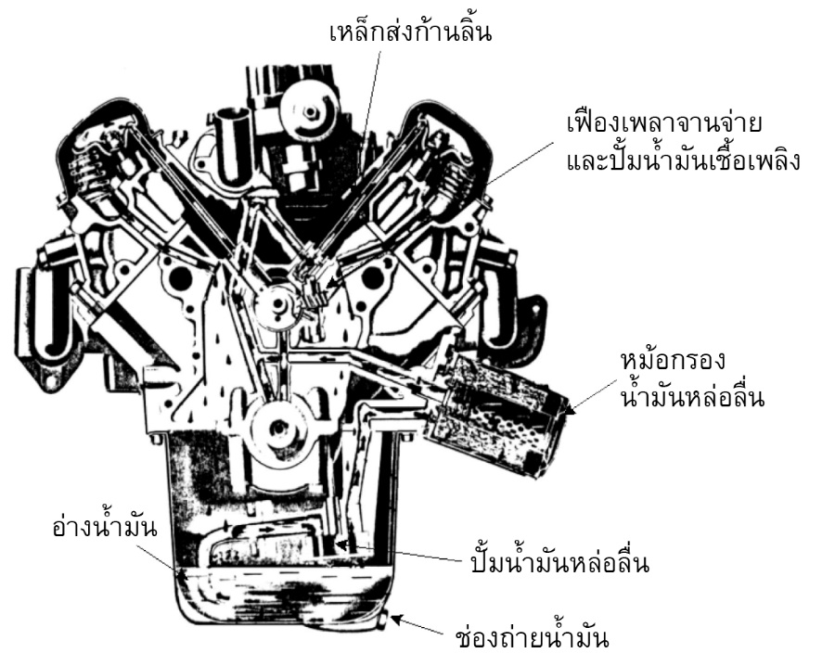
น้ำมันหล่อลื่นเครื่องยนต์
แสดงการหล่อลื่นของเครื่องยนต์
น้ำมันหล่อลื่นเครื่องยนต์ (Mechanical Lubricants) เป็นน้ำมันที่ใช้สำหรับหล่อลื่นเครื่องยนต์ซึ่งประกอบด้วยชิ้นส่วนต่างๆ ที่เคลื่อนไหวอยู่ภายใน การหล่อลื่นชิ้นส่วนในระบบดังกล่าว มีวัตถุประสงค์เพื่อป้องกันการเสียหาย เพิ่มสมรรถนะ ของเครื่อง และยืดอายุการใช้งานของเครื่องยนต์ให้ยาวนานขึ้นนั่นเอง น้ำมันหล่อลื่นเครื่องยนต์หรือที่เรียกว่า “น้ำมันเครื่อง” ต้องมีคุณสมบัติที่ดี ดังนี้

Slide 10
น้ำมันหล่อลื่นเครื่องยนต์
1. มีความหนืด หรือความข้นใสที่เหมาะสมกับการใช้งาน (Optimum Viscosity)
2. มีค่าดัชนีความข้นใสสูง (High Viscosity Index) น้ำมันหล่อลื่นที่มีค่าดัชนีความข้นใสสูงจะช่วยรักษาค่า ความหนืดไว้ได้ดี และทำให้การหล่อลื่นมีประสิทธิภาพสูง เครื่องยนต์สตาร์ตติดง่ายและลดการสึกหรอ
3. มีสารป้องกันการสึกหรอ สารนี้จะช่วยทำให้ฟิล์มของน้ำมันหล่อลื่นคงทน และช่วยลดการสึกหรอที่จะเกิดขึ้น โดยเฉพาะตรงบริเวณวาล์วและลูกเบี้ยวของเพลาลูกเบี้ยวได้
4. มีคุณสมบัติในการชะล้าง ขณะที่เครื่องยนต์ทำงานมีการเผาไหม้ จะทำให้เกิดคราบเขม่ายางเหนียว เถ้า และสิ่งสกปรกต่างๆ ติดอยู่ตามชิ้นส่วนของเครื่องยนต์ น้ำมันหล่อลื่นที่ดีจะต้องช่วยชะล้างความสกปรกต่างๆ เหล่านี้ออกไป
5. มีคุณสมบัติในการกระจายสิ่งสกปรก เมื่อสิ่งสกปรกต่างๆ ถูกชะล้างด้วยน้ำมันหล่อลื่นจะไหลลงมาในอ่าง น้ำมันหล่อลื่นที่ดีต้องสามารถกระจายสิ่งสกปรกต่างๆ ไม่ให้เกาะรวมตัวกันเป็นก้อนเพราะอาจทำให้ท่อทางเดินน้ำมันเครื่องอุดตันได้
6. มีสารป้องกันการรวมตัวกับออกซิเจน ถ้าไม่มีสารนี้ น้ำมันเครื่องจะทำปฏิกิริยากับออกซิเจนและจะทำให้เกิดเป็นยางเหนียว เป็นผลให้น้ำมันหล่อลื่นมีความหนืดเพิ่มขึ้นได้ ส่งผลเสียต่อการทำงานของเครื่องยนต์ สารนี้จะช่วยให้ปฏิกิริยาระหว่างน้ำมันหล่อลื่นกับออกซิเจนในอากาศเกิดได้ช้าลง

Slide 11
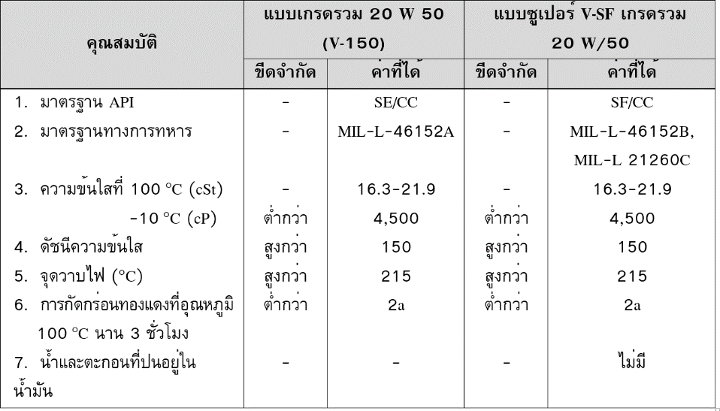
น้ำมันหล่อลื่นเครื่องยนต์
ตาราง แสดงคุณสมบัติของน้ำมันหล่อลื่นบางชนิดสำหรับเครื่องยนต์เบนซินของ ปตท.

Slide 12
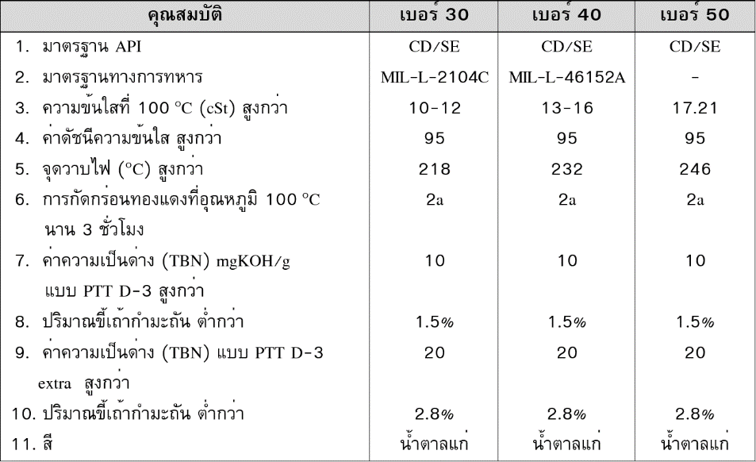
น้ำมันหล่อลื่นเครื่องยนต์
ตาราง แสดงคุณสมบัติของน้ำมันหล่อลื่นบางชนิดสำหรับเครื่องยนต์ดีเซลของ ปตท.

Slide 13
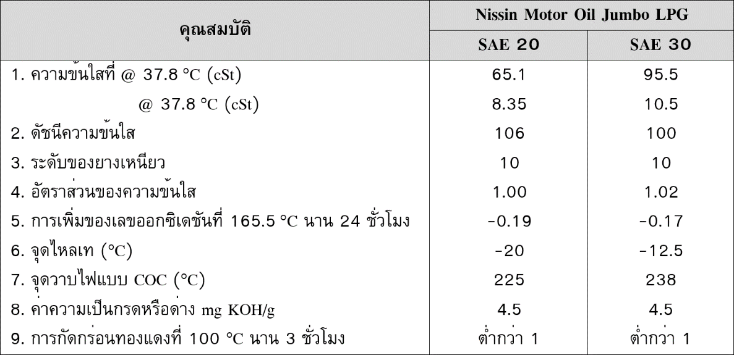
น้ำมันหล่อลื่นที่ใช้ก๊าซแอลพีจี (LPG)
รถยนต์ที่ใช้ก๊าซแอลพีจีต้องการคุณสมบัติของน้ำมันหล่อลื่นที่แตกต่างกับรถยนต์ที่ใช้เครื่องยนต์เบนซิน เครื่องยนต์ที่ใช้ก๊าซแอลพีจีจะเผาไหม้ในห้องเผาไหม้ของเครื่องยนต์ได้อย่างสะอาด จึงไม่มีปัญหาที่เกี่ยวกับการเผาไหม้ไม่สมบูรณ์ที่อุณหภูมิต่ำอย่างเช่นเครื่องยนต์ที่ใช้น้ำมันเบนซิน ในทางตรงกันข้ามอุณหภูมิรอบๆ ห้องเผาไหม้ของรถยนต์ที่ใช้ก๊าซแอลพีจีจะสูงมากทำให้น้ำมันหล่อลื่นเสื่อมคุณภาพเร็ว เกิดสารพวกยางเหนียวที่เกิดจากการเสื่อมคุณภาพจะไปเกาะตามลูกสูบ ทำให้เกิดการสึกหรอเร็วขึ้น ฉะนั้นรถยนต์ที่ใช้ก๊าซแอลพีจีจึงต้องการน้ำมันหล่อลื่นที่มีคุณสมบัติดีที่จะช่วยป้องกันการกัดกร่อนและการสึกหรอได้ดีที่อุณหภูมิสูงๆ น้ำมันหล่อลื่นที่มีสมรรถนะสูงจึงถูกกำหนดให้ใช้กับเครื่องยนต์ที่ใช้ก๊าซแอลพีจี คุณสมบัติที่สำคัญแสดงไว้ดังตาราง
ตาราง แสดงคุณสมบัติของน้ำมันหล่อลื่นเครื่องยนต์ที่ใช้ก๊าซแอลพีจี

Slide 14
น้ำมันเกียร์สำหรับยานยนต์
คำว่า “เกียร์” (Gear) หมายถึง เฟืองต่างๆ ของเครื่องจักรหรือเครื่องยนต์ มีหน้าที่เป็นตัวส่งกำลังเพิ่มหรือลดความเร็วและเปลี่ยนทิศทางการหมุน น้ำมันเกียร์สำหรับยานยนต์จะต้องมีคุณภาพสูงเหมาะสมกับการใช้งาน โดยที่ความหนืดต้องเปลี่ยนแปลงไม่มากนักเมื่ออุณหภูมิเปลี่ยนไปโดยทั่วไปจะมีการผสมสารเพิ่มคุณภาพเช่นเดียวกับน้ำมันหล่อลื่นที่ใช้หล่อลื่นสำหรับระบบเฟืองต่างๆน้ำมันเกียร์มีหน้าที่ดังนี้
1. ลดการสั่นสะเทือน และลดแรงกระแทกของเฟืองต่างๆ
2. ป้องกันการสึกหรอที่เกิดขึ้นกับชิ้นส่วนอุปกรณ์ในระบบ
3. รักษาสภาพของเฟืองต่างๆ
4. ลดเสียงดังจากการขบกันของเฟือง
5. ระบายความร้อน
แสดงภาพตัดห้องเกียร์
กระปุกเกียร์ยานยนต์เป็นอุปกรณ์ที่ใช้สำหรับเพิ่มแรงบิด-แรงฉุด ปรับความเร็วรอบหรือเปลี่ยนแปลงทิศทางการขับเคลื่อน โดยส่วนมากเฟืองจะทำมาจากเหล็กที่ผ่านการชุบแข็งต่างๆ

Slide 15
น้ำมันเกียร์สำหรับยานยนต์
มาตรฐานน้ำมันเกียร์ยานยนต์
แบ่งออกเช่นเดียวกับน้ำมันหล่อลื่นเครื่องยนต์ คือ มาตรฐานตามความหนืด โดย SAE และมาตรฐานตามสภาพการใช้งาน โดย API
มาตรฐานตามความหนืด สมาคมวิศวกรยานยนต์แห่งสหรัฐอเมริกา (SAE) ได้กำหนดมาตรฐานความหนืดของน้ำมันเกียร์ออกเป็นเบอร์ต่างๆ มีทั้งความหนืดเดี่ยว (Single Grade) และความหนืดรวม (Multi Grade) เช่นเดียวกับน้ำมันหล่อลื่น มี 6 ค่า คือ 75W 80W 85W 90 140 และ 250 ประเทศไทยจะใช้น้ำมันเกียร์ชนิดความหนืดเดี่ยว คือ เบอร์ 90 กับเบอร์ 140 เพราะอุณหภูมิร้อนคงที่เกือบทั้งปี
มาตรฐานการแยกน้ำมันเกียร์ตามสภาพการใช้งาน สถาบันปิโตรเลียมแห่งสหรัฐอเมริกา (API) โดยกำหนดมาตรฐานคุณภาพการใช้งานของน้ำมันเกียร์ โดยใช้อักษร GL = Gear Lubricant ซึ่งหมายถึง สารหล่อลื่นเฟือง ประเภทของน้ำมันเกียร์ตามมาตรฐาน API แบ่งออกได้ดังนี้
GL-1 เป็นการใช้งานของเกียร์ประเภทเฟืองเดือยหมู เฟืองหนอน ในสภาพงานเบา ไม่จำเป็นต้องเติมสารเพิ่มคุณภาพ
GL-2 ใช้สำหรับงานของเกียร์ประเภท เฟืองหนอน เพลาล้อ เป็นงานในสภาพที่หนักกว่าประเภท GL-1 มีสารเพิ่ม คุณภาพเพื่อป้องกันการสึกหรอ

Slide 16
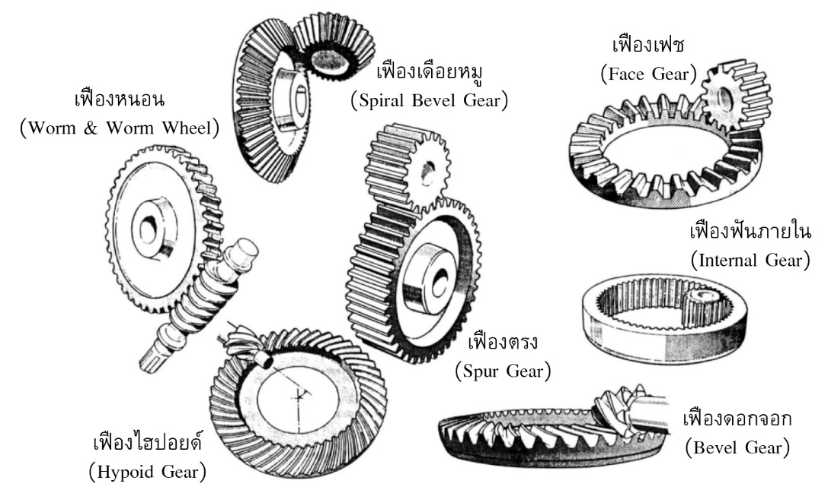
น้ำมันเกียร์สำหรับยานยนต์
GL-3 ใช้สำหรับงานของเกียร์ประเภท เฟืองเดือยหมู และกระปุกเกียร์ที่มีสภาพความเร็ว และการรับแรงดันปานกลาง น้ำมันที่มีสารเพิ่มคุณภาพแรงกดสูงปานกลาง
GL-4 ใช้สำหรับเกียร์ประเภทเฟืองไฮปอยด์ (hypoid) ที่มีสภาพงานของทำงานหนักปานกลาง
GL-5 ใช้สำหรับเกียร์ประเภทเฟืองไฮปอยด์ที่ทำงานหนักมากและมีคุณลักษณะของงานขั้น MIL–L-2105B, C หรือ ใกล้เคียงกับ MOT CS 3000B (มาตรฐานของอังกฤษ)
GL-6 ใช้สำหรับเกียร์ประเภทเฟืองไฮปอยด์ที่มีแนวเยื้องศูนย์มากกว่า 5 เซนติเมตร และประมาณ 25 เปอร์เซ็นต์ ของเส้นผ่าศูนย์กลางของเฟืองตัวใหญ่และมีความเร็วสูงเช่น Ford M2 C105 A

Slide 17
น้ำมันเกียร์สำหรับยานยนต์
สารเพิ่มคุณภาพสำหรับน้ำมันเกียร์
ปัจจุบันยานยนต์ได้รับการพัฒนาให้มีประสิทธิภาพสูงขึ้น ความเร็วรอบสูงขึ้น ขณะเดียวกันเฟืองมีขนาดเล็กลงเพื่อให้รถมีน้ำหนักเบา ยานยนต์ส่วนใหญ่ยังใช้เฟืองท้ายแบบไฮปอยด์ต้องรับแรงกดสูงและมีการเสียดสีสูง ภายใต้สภาพงานหนัก น้ำมันเกียร์ที่ทำจากน้ำมันแร่อย่างเดียวอาจมีคุณภาพไม่เพียงพอ จึงจำเป็นต้องใช้สารเพิ่มคุณภาพในการรับแรงกด น้ำมันหล่อลื่นระบบส่งกำลังเกียร์ และเฟืองท้ายของยานยนต์จะต้องมีสารเพิ่มคุณภาพที่สำคัญดังนี้
1. สารช่วยรับแรงกดสูง น้ำมันหล่อลื่นจะต้องถูกนำไปใช้ในสภาวะที่มีการหล่อลื่นแบบกึ่งสมบูรณ์และในสภาพที่มีแรงกดมาก ซึ่งจะก่อให้เกิดการเสียดสีที่รุนแรงและมีความร้อนสูง เมื่อมีความร้อนเป็นตัวเร่งปฏิกิริยา ธาตุที่แตกตัวออกจะเข้าทำปฏิกิริยากับเนื้อโลหะ เกิดเป็นสารประกอบใหม่ระหว่างโลหะและธาตุนั้น และจะช่วยเคลือบผิวของโลหะที่มีการเสียดสีกันได้ สารประกอบนี้จะทนต่อแรงกดอัดและความร้อนได้สารเหล่านี้ ได้แก่ สารประกอบของกำมะถันหรือฟอสฟอรัส เลดแนพทีเนต เลดโซป โพลาร์แฟตตีออยล์
2. สารป้องกันการเกิดฟองในน้ำมัน การเกิดฟองในน้ำมันหล่อลื่น จะทำให้ประสิทธิภาพในการหล่อลื่นลดลง จึงมีการเติมสารเคมีเพื่อป้องกันการเกิดฟองในน้ำมัน เนื่องมาจากความเร็วของชิ้นงานที่ตีหรือกวนน้ำมันด้วยความเร็วสูง สารเคมีที่ป้องกันการเกิดฟองในน้ำมันอาจใช้พวกซิลิโคนพอลิเมอร์หรือพอลิเมทิลไซโลแซน

Slide 18
น้ำมันเกียร์สำหรับยานยนต์
ในกรณีที่แรงอัดและการเสียดสีไม่มากหรือรุนแรงพอที่จะทำให้เกิดอุณหภูมิเฉพาะจุดที่สูงพอ สารเหล่านี้ก็จะไม่ทำหน้าที่ของมัน สารเหล่านี้จึงมีประโยชน์เฉพาะที่ผิวสัมผัสที่ต้องรับแรงกดที่สูงมากเป็นจุดๆ และมีการเสียดสีที่สูงมาก
สารประกอบของธาตุกำมะถันให้ประสิทธิภาพในการป้องกันการสึกหรอดีมาก และทนอุณหภูมิได้สูงถึง 650 °C แต่ใช้ไม่ค่อยได้ผลนักกับโลหะประเภทเหล็กที่มีส่วนผสมของโครเมียมสูงสารประกอบของธาตุคลอรีนให้ผลดีกับโลหะในระดับอุณหภูมิ 300 °C ส่วนฟอสฟอรัสให้ผลดีกับโลหะบางชนิดในระดับอุณหภูมิไม่เกิน 180 °C
3. สารป้องกันการรวมตัวกับออกซิเจน เมื่อมีความร้อนเป็นตัวช่วยเสริม น้ำมันจะทำปฏิกิริยากับออกซิเจนอย่างรวดเร็ว ทำให้เกิดยางเหนียว เกิดกรดอ่อนๆ ที่เรียกว่า “กรดแร่” ซึ่งจะกัดกร่อนโลหะประเภทที่ไม่ได้ทำด้วยเหล็ก ทำให้ความข้นใสของน้ำมันสูงขึ้นและทำให้เครื่องยนต์เกิดการชำรุดเสียหายได้ นอกจากนี้อาจเพิ่มสารอื่นตามลักษณะ และสภาพของงาน ที่นำไปใช้
การเลือกใช้น้ำมันเกียร์ มีข้อพิจารณาในการเลือกใช้ ดังนี้
 ความหนืด น้ำมันเกียร์ตามมาตรฐานการใช้งานของ API และดัชนีความหนืดจะมีการแนะนำไว้ในคู่มือการเลือกใช้น้ำมันเกียร์ เลือกให้เหมาะสมตามมาตรฐาน API และดัชนีความหนืด เช่นสำหรับกระปุกพวงมาลัย เกียร์ส่งกำลัง เฟืองท้าย ฯลฯ ตามคู่มือการใช้
 น้ำมันเกียร์ไฮปอยด์ หรือน้ำมันที่ใช้กับเฟืองดอกจอกโดยปกติจะใช้มาตรฐาน API GL-4 หรือ GL-5 ถ้าใช้น้ำมันเกียร์ชนิดอื่นกับเฟืองท้ายแบบเกียร์ไฮปอยด์ อาจทำให้เกิดเสียงดังผิดปกติและมีการสึกหรอ

Slide 19
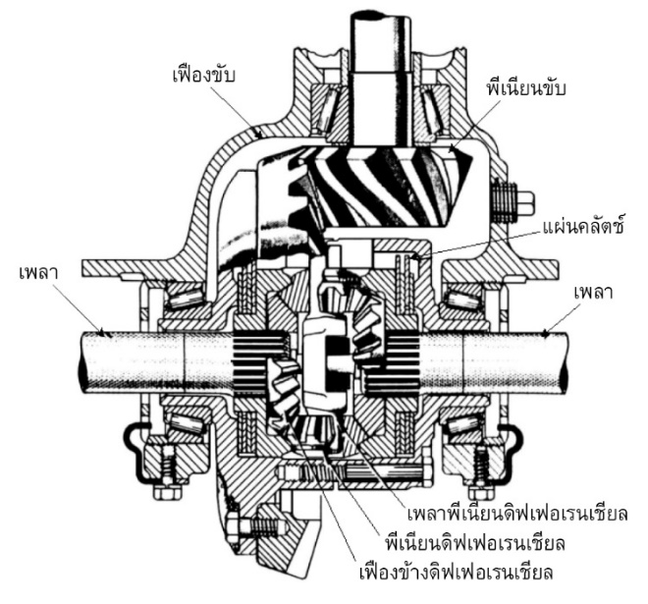
น้ำมันเกียร์สำหรับยานยนต์
 น้ำมันเกียร์ไฮปอยด์ชนิดพิเศษจะต้องใช้กับเฟืองท้ายแบบลิมิเต็ดสลิป (Limited Slip Differential : LSD) ถ้าใช้น้ำมันเกียร์ชนิดอื่นอาจจะทำให้เกิดเสียงดังผิดปกติ แผ่นคำเตือนจะอยู่ใกล้กับปลั๊กเติมของเฟืองท้ายแบบ LSD
แสดงเฟืองท้ายแบบ LSD
น้ำมันพวงมาลัยรถยนต์ปัจจุบันมิได้มีการบำรุงรักษาแต่อย่างใด เพราะได้มีการบรรจุสารหล่อลื่นถาวร หากมีการซ่อม ให้ดูข้อมูลจากคู่มือการใช้รถเป็นหลัก ให้ใช้สารหล่อลื่นที่เห็นว่ามีคุณภาพและคุณลักษณะเหมือนของเดิม เช่น เหมือนน้ำมันเกียร์ เป็นต้น

Slide 20
น้ำมันเกียร์อัตโนมัติ
น้ำมันเกียร์อัตโนมัติ (Automatic Transmission Fluid : ATF) คือ น้ำมันหล่อลื่นคุณภาพสูงผสมด้วยสารเพิ่มคุณภาพต่างๆ หลายชนิด น้ำมันเกียร์อัตโนมัตินี้จะถูกส่งโดยปั๊มน้ำมัน ส่งต่อไปยังคลัตซ์ไฮดรอลิก สำหรับถ่ายทอดและเพิ่มแรงบิด ใช้เป็นตัวส่งกำลังผ่านให้กับระบบส่งกำลังให้เป็นไปอย่างนิ่มนวล ความดันของน้ำมันเกียร์อัตโนมัติจะกระทำกับลิ้นของระบบควบคุมเกียร์อัตโนมัติ เพื่อให้ชุดส่งกำลังเกิดการเลื่อนเปลี่ยนเกียร์ได้ และหล่อลื่นชิ้นส่วนในชุดส่งกำลัง น้ำมันเกียร์อัตโนมัติจะต้องมีคุณสมบัติดังนี้
1. สามารถส่งกำลังผ่านเข้าไปที่ตัวจานล้อหรือตัวส่งแรงบิดได้
2. หล่อลื่นระบบเฟืองเกียร์ต่างๆ ได้ดี
3. ช่วยให้คลัตช์ต่างๆ ทำงานได้ดี
4. ป้องกันชุดส่งกำลังไม่ให้เกิดสนิมและการสึกกร่อนได้ง่าย
5. ระบายความร้อนที่เกิดจากตัวส่งแรงบิดออกได้ดี ทั้งที่ชุดคลัตซ์และเฟืองเกียร์

Slide 21
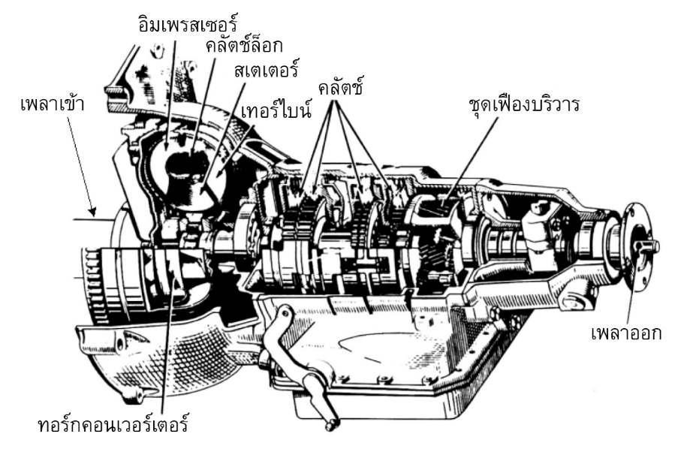
น้ำมันเกียร์อัตโนมัติ
แสดงระบบเกียร์อัตโนมัติ
นอกจากนั้นคุณสมบัติน้ำมันเกียร์อัตโนมัติจะต้องประกอบด้วย
 มีความหนืดที่เหมาะสม น้ำมันเกียร์อัตโนมัติมีการทำงานในช่วงอุณหภูมิที่กว้างจาก -25 ถึง 170 °C ความหนืดจึงมีผลโดยตรงต่อความสามารถในการทำงานของระบบส่งกำลังอัตโนมัติและระบบควบคุมเกียร์อัตโนมัติ
 ทนทานต่ออุณหภูมิและการรวมตัวกับออกซิเจน น้ำมันเกียร์อัตโนมัติจะมีอุณหภูมิสูงประมาณ 100 °C ที่ความเร็วรถปกติ และสูงขึ้นถึง 150 °C ภายใต้สภาพงานหนัก อุณหภูมิผิวหน้าของแผ่นคลัตช์อาจจะร้อนขึ้นถึง 350 °C หรือมากกว่า ดังนั้นน้ำมันเกียร์อัตโนมัติจะต้องทนทานต่ออุณหภูมิสูงได้ดี มิฉะนั้นจะเป็นเหตุให้เกิดปฏิกิริยาทางเคมีขึ้น ทำให้เกิดตะกอนสะสมขึ้น ตะกอนจะไปขัดขวางการทำงานของลิ้นควบคุมน้ำมัน ทำให้ชุดส่งกำลังไม่สามารถทำงานตามปกติได้

Slide 22
น้ำมันเกียร์อัตโนมัติ
 ต้านทานการเกิดฟอง น้ำมันเกียร์อัตโนมัติจะถูกปั่นอย่างแรงโดยปั๊มและจานใบพัด (Impeller) ในระบบส่งกำลัง ซึ่งจะทำให้เกิดฟองขึ้น และมีผลทำให้การส่งถ่ายกำลังงานของเครื่องยนต์ไม่เพียงพอ แผ่นคลัตช์และแผ่นเบรกจะเกิดการลื่นหรือการสึกหรอ ซึ่งสามารถป้องกันได้โดยการเติมสารต้านทานการเกิดฟองในน้ำมันเกียร์อัตโนมัติ
 สี น้ำมันเกียร์อัตโนมัติจะมีสีแดงหรือสีเหลืองอำพัน เพื่อให้น้ำมันเกียร์อัตโนมัติแตกต่างจากน้ำมันหล่อลื่นชนิดอื่นๆ สีของน้ำมันจะช่วยให้สามารถตรวจพบการรั่วของน้ำมันจากชุดส่งกำลังได้น้ำมันเกียร์อัตโนมัติที่เสื่อมสภาพจากสิ่งแปลกปลอมที่ปะปน สีของน้ำมันเปลี่ยนไป จึงสามารถพิจารณาถึงสภาพของน้ำมันเกียร์อัตโนมัติได้ง่ายจากสีของน้ำมัน
ชนิดของน้ำมันเกียร์อัตโนมัติ
น้ำมันเกีย์อัตโนมัติกำหนดมาตรฐานโดยผู้ผลิตรถยนต์ เช่น FORD กำหนดให้ใช้ Ford Standard Type F และ GM กำหนดให้ใช้ GM Standard DEXRON ® II Type เป็นต้น น้ำมันเกียร์อัตโนมัติทั้ง 2 มาตรฐานมีคุณสมบัติคล้ายคลึงกันแต่ไม่ควรใช้แทนกัน การใช้น้ำมันเกียร์อัตโนมัติแทนกันอาจเป็นสาเหตุให้เกิดการลื่นของเบรกและคลัตช์ ซึ่งจะไปเร่งการสึกหรอให้เร็วขึ้น ดังนั้นจึงต้องใช้น้ำมันให้ถูกต้องตามที่กำหนด
น้ำมันเกียร์อุตสาหกรรม (Industrial Gear Oil) เป็นน้ำมันที่ใช้กับระบบเกียร์ทดรอบของเครื่องจักรในโรงงานอุตสาหกรรมต่างๆ ใช้มาตรฐานสากลที่เรียกว่า ISO-VG (ISO-Viscosity Grade)เนื่องมาจากมาตรฐาน SAE กำหนดช่วงความหนืดไว้ค่อนข้างกว้างมาก ทำให้เกิดผลเสียต่อเฟืองเกียร์ของระบบอุตสาหกรรมได้

Slide 23
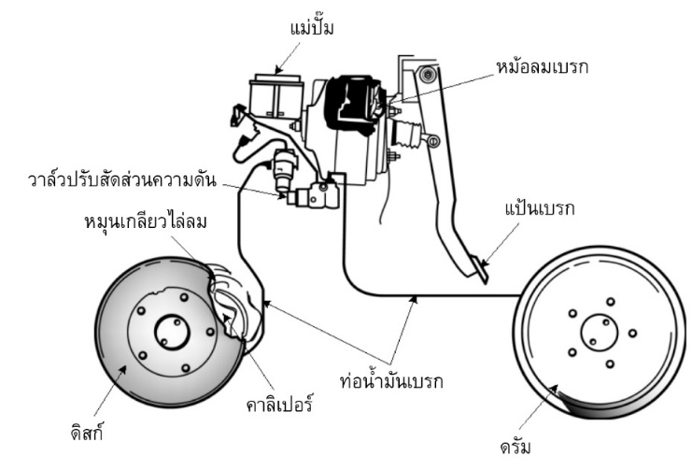
น้ำมันเบรก
น้ำมันเบรก (Brake Fluid) เป็นน้ำมันที่ใช้ระบบไฮดรอลิกในการส่งในระบบเบรก โดยน้ำมันเป็นตัวกลางถ่ายทอดความดันจากแม่ปั๊มไปยังลูกปั๊ม ทำให้ระบบเบรกทำงานได้สมบูรณ์ รถยนต์สมัยใหม่สามารถเร่งความเร็วได้สูงมาก รวมถึงความเร็วเฉลี่ยที่ใช้ในการขับเคลื่อนที่สูงขึ้น ทำให้ต้องมีการใช้น้ำมันเบรกที่มีคุณภาพสูง ทนความร้อนและรับภาระหนักได้ดี โดยเฉพาะเมื่อเบรกทำงานจะทำให้เกิดความร้อนอยู่ภายในระบบแล้วส่งผ่านไปยังน้ำมันเบรกในกระบอก เบรกแบบดิสก์เบรก จะทำให้น้ำมันเบรกมีอุณหภูมิสูง น้ำมันเบรกที่ดีจึงต้องมีจุดเดือดสูง น้ำมันเบรกเป็นไฮกรอสคอพิก (Hygroscopic) ซึ่งสามารถดูดซึมน้ำเข้าไว้ได้เพียงเล็กน้อย มีผลทำให้คุณสมบัติในการใช้งานเสียไป และมีจุดเดือดต่ำลงมา
ระบบเบรกใช้หลักการของระบบไฮดรอลิก กล่าวคือ เป็นการส่งแรงในรูปของความดัน โดยใช้ของเหลวเป็นตัวกลาง อุปกรณ์พื้นฐานประกอบด้วยกระปุกน้ำมันเบรก ชุดแม่ปั๊มเบรก ชุดกระบอกเบรกที่ล้อ ท่อเบรก และน้ำมันเบรก
แสดงส่วนประกอบของระบบเบรก

Slide 24
น้ำมันเบรก
กระปุกน้ำมันเบรกทำหน้าที่เก็บและจ่ายน้ำมันเบรกให้กับชุดแม่ปั๊มเบรก ขณะที่เหยียบเบรกลูกสูบของแม่ปั๊มเบรกจะอัดน้ำมันเบรกในระบบให้มีความดันสูงขึ้น น้ำมันเบรกจะไหลไปดันลูกสูบของกระบอกเบรกที่ล้อ ซึ่งจะดันก้ามเบรกให้ถ่างออกแนบจานเบรก เพื่อชะลอความเร็วของรถหรือหยุดรถ
คุณสมบัติน้ำมันเบรก
น้ำมันเบรกจะต้องเป็นน้ำมันที่มีคุณภาพสูง และมีมาตรฐานตรงตามที่บริษัทผู้ผลิตรถยนต์ต่างๆได้กำหนดไว้เป็นสำคัญ จึงจะทำให้ระบบเบรกไฮดรอลิกทำหน้าที่ได้อย่างสมบูรณ์ น้ำมันเบรกที่ดีจะต้องมีคุณสมบัติดังนี้
1. จุดเดือด เป็นจุดที่สำคัญที่จะบ่งบอกถึงคุณภาพและประสิทธิภาพของการเบรก เพราะเมื่อมีการเบรก ความร้อน จะเกิดขึ้นจากการเสียดสีของผ้าเบรกกับจานเบรกหรือดรัมเบรก ซึ่งจะทำให้ความร้อนมากขึ้น ความร้อนดังกล่าวก็จะถูกถ่ายทอดโดยตรงไปยังน้ำมันเบรก ทำให้น้ำมันเบรกมีอุณหภูมิสูงขึ้น ทำให้ต้องใช้น้ำมันเบรกที่มีจุดเดือดสูงเป็นพิเศษ นอกจากนี้รถยนต์ที่ใช้เกียร์อัตโนมัติก็มีส่วนทำให้อุณหภูมิของน้ำมันเบรกสูงมาก เนื่องจากการเบรกด้วยเครื่องยนต์ จะมีน้อยลง ต้องใช้เบรกมากขึ้น ดังนั้นสถาบันมาตรฐานต่างๆ ได้กำหนดจุดเดือดของน้ำมันเบรกเป็นมาตรฐานไว้ดังนี้
 SAE J 1703 กำหนดให้น้ำมันเบรกมีจุดเดือดสูงกว่า 205 °C
 US FMVSS DOT 3 กำหนดให้น้ำมันเบรกมีจุดเดือดสูงกว่า 205 °C
 US FMVSS DOT 4 กำหนดให้น้ำมันเบรกมีจุดเดือดสูงกว่า 230 °C

Slide 25
น้ำมันเบรก
2. ปฏิกิริยาที่มีต่อซีลยาง น้ำมันเบรกที่ดีต้องไม่ทำปฏิกิริยากับซีลยางและท่อยาง คือไม่ทำให้ซีลยางแข็งตัวหรืออ่อนตัว และต้องไม่ทำให้ซีลยางเกิดการขยายตัวหรือหดตัวเกินขนาดหรือที่เรียกกันว่า “ซีลบวม” เพราะถ้าขนาดซีลยางเปลี่ยนไป ระบบเบรกก็อาจจะเกิดการรั่วซึมได้ง่ายขึ้น
3. การกัดกร่อน น้ำมันเบรกที่ดีจะต้องไม่ทำปฏิกิริยากับโลหะ เช่น เหล็ก ทองแดง ทองเหลือง และอะลูมิเนียม เป็นต้น และต้องมีสารเพิ่มคุณภาพในการป้องกันการกัดกร่อนกับโลหะ เนื่องจากเวลาน้ำมันเบรกดูดซึมน้ำ จะทำให้น้ำทำปฏิกิริยากับโลหะต่างๆ ได้ง่าย
4. การหล่อลื่น น้ำมันเบรกที่ดีจะต้องช่วยหล่อลื่นชิ้นส่วนที่เกิดการเคลื่อนที่ได้ และช่วยลดแรงเสียดทานไม่เสื่อมสลายง่าย ทำให้ชิ้นส่วนที่เคลื่อนที่เกิดการสึกหรอน้อยลงได้
5. ความสามารถในการผสมกันได้ น้ำมันเบรกที่เป็นมาตรฐานเดียวกัน จะต้องสามารถรวมตัวกันได้ดี โดยไม่ทำให้ชิ้นส่วนต่างๆ ในระบบเบรกเกิดการเสียหาย เนื่องมาจากการผสมกันของน้ำมันเบรก
ข้อควรระวังในการใช้น้ำมันเบรก มีดังนี้
1. น้ำมันเบรกพวกอีเทอร์ ไกลคอล มาตรฐาน SAE J1703 หรือ DOT 3 สามารถใช้รวมกันได้
2. ห้ามนำน้ำมันเบรกที่มีมาตรฐานต่างกันมาผสมรวมกัน เช่น ซิลิโคนผสมรวมกับไกลคอลน้ำมันแร่ผสมรวมกับไกลคอล และซิลิโคนผสมรวมกับน้ำมันแร่ เป็นต้น
3. ควรเปลี่ยนน้ำมันเบรกทุกๆ 9-12 เดือน หรือเมื่อจุดเดือดของน้ำมันเบรกต่ำกว่าที่มาตรฐานกำหนด คือ 150 °C เพื่อป้องกันการเกิดอาการเวเพอร์ล็อก

Slide 26
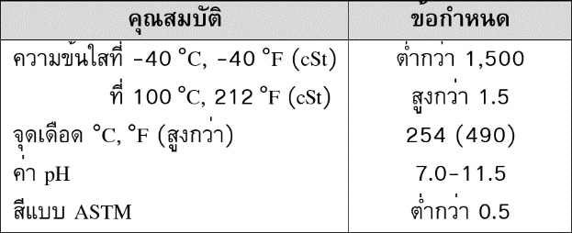
น้ำมันเบรก
4. ห้ามนำน้ำมันเบรกที่ถ่ายออกมาแล้วนำกลับมาใช้ใหม่อีก
5. น้ำมันเบรกไม่ใช่น้ำมันหล่อลื่น จึงห้ามนำน้ำมันเบรกไปใช้แทนน้ำมันหล่อลื่นหรือจาระบี
6. ระวังอย่าให้น้ำมันเบรกถูกสีรถหรือบริเวณที่เคลือบยางเหนียว หากน้ำมันเบรกถูกสีรถให้ใช้น้ำราดทันที
7. เมื่อน้ำมันเบรกเข้าตาหรือผิวหนัง จะทำให้เกิดอันตรายได้ ควรใช้น้ำสะอาดล้างโดยทันทีแล้วรีบปรึกษาแพทย์โดยด่วน
ตาราง แสดงคุณสมบัติบางอย่างของน้ำมันเบรกของ ปตท. DOT 3

Slide 27
น้ำมันล้างเครื่อง
น้ำมันล้างเครื่อง (Flushing Oil) เป็นน้ำมันสำหรับใช้ล้างเครื่องจักรเครื่องยนต์ในโรงงานอุตสาหกรรม โดยการถ่ายน้ำมันเครื่องที่ผ่านการใช้งานออกก่อน แล้วจึงจะเติมน้ำมันล้างเครื่องลงไปแทนจากนั้นจึงเดินเครื่องเบาๆ ประมาณ 5-10 นาที เมื่อหยุดเครื่องแล้ว จึงทำการถ่ายน้ำมันล้างเครื่องออกให้หมด แล้วจึงจะเติมน้ำมันเครื่องใหม่ที่ต้องการลงในเครื่องยนต์ เพื่อทำหน้าที่ชำระล้างคราบสิ่งสกปรกที่ติดอยู่กับชิ้นส่วนเครื่องยนต์ออก ซึ่งเป็นการช่วยรักษาเครื่องยนต์ให้สะอาดขึ้น และยืดอายุการใช้งานของน้ำมันเครื่องใหม่อีกด้วย น้ำมันล้างเครื่องยังใช้ล้างเครื่องจักรกลอื่นๆ ในโรงงานที่หล่อลื่น ด้วยระบบน้ำมันไหลเวียน
คุณสมบัติของน้ำมันล้างเครื่อง เป็นน้ำมันคุณภาพสูงผสมสารเคมี เพื่อเพิ่มคุณสมบัติในการชะล้างสิ่งสกปรก โดยจะใช้ล้างเครื่องยนต์ต่างๆ ภายหลังการเป็นน้ำมันเก่าออก โดยเติมน้ำมันล้างเครื่อง เช่น เชลล์โดแน็กซ์ F (เป็นผลิตภัณฑ์จากบริษัทเชลล์) ฯลฯ แล้วเดินเครื่องเบา 5-10 นาที เพื่อทำความสะอาดเครื่องยนต์

Slide 28
การเปลี่ยนถ่ายน้ำมันเครื่อง
น้ำมันหล่อลื่นแต่ละชนิดผลิตเพื่อให้มีคุณสมบัติและคุณภาพเหมาะสำหรับงานหล่อลื่นแต่ละประเภท เมื่อผ่านการใช้งานคุณสมบัติและคุณภาพของน้ำมันหล่อลื่นจะเสื่อมสภาพลง จนในที่สุดไม่อยู่ในสภาพที่เหมาะสมกับการใช้งานอีกต่อไป ลักษณะการเสื่อมสภาพของน้ำมันหล่อลื่น แบ่งออกได้เป็น 3 ประเภท คือ
1. การเสื่อมสภาพของตัวเนื้อน้ำมันหล่อลื่นที่เกิดขึ้นจากการรวมตัวกับออกซิเจน ผลก็คือ น้ำมันหล่อลื่นจะเปลี่ยนสภาพและเกิดความเป็นกรดขึ้น ความหนืดของน้ำมันหล่อลื่นจะสูงขึ้นด้วย เนื้อน้ำมันหล่อลื่นจะเสื่อมสภาพเร็วมากขึ้น เกิดพวกยางเหนียวเกาะอยู่ตามร่องรูทางผ่านของน้ำมันหล่อลื่น และจะเกิดการกัดกร่อนเนื้อโลหะในเครื่องจักรกล ในน้ำมันหล่อลื่นได้มีการใส่สารเพิ่มคุณภาพเพื่อป้องกันปฏิกิริยาอยู่แล้ว หากตัวเติมใช้หมดไปหรือเสื่อมสภาพ น้ำมันหล่อลื่น อาจเกิดปฏิกิริยากับอากาศได้ที่อุณหภูมิสูงๆ
2. สารเพิ่มคุณภาพในน้ำมันเสื่อมสภาพ สารเพิ่มคุณภาพช่วยให้น้ำมันหล่อลื่นมีคุณสมบัติที่เหมาะสมในสภาพการใช้งาน แต่สารเพิ่มคุณภาพอาจเปลี่ยนสภาพไป ทำให้น้ำมันหล่อลื่นมีสภาพที่ไม่เพียงพอที่จะทำงานได้ดีต่อไป
3. สารอื่นหรือสิ่งสกปรกจากภายนอกเข้าไปปะปน เช่น น้ำ ฝุ่นผง เขม่า และอื่นๆเมื่อเข้าไปปะปนกับน้ำมันหล่อลื่นแล้ว อาจทำให้น้ำมันหล่อลื่นเสื่อมคุณภาพ และไม่เหมาะที่จะใช้งานอีกต่อไป ฝุ่นผงและเขม่า โดยเฉพาะพวกที่เป็นเศษโลหะถ้าปะปนอยู่กับน้ำมันหล่อลื่น จะไปขัดสีกับผิวโลหะของเครื่องจักรกล ทำให้เกิดรอยขีดข่วนและสึกหรอได้ น้ำมันเชื้อเพลิงถ้าเข้าไปปะปนกับน้ำมันหล่อลื่น จะทำให้น้ำมันหล่อลื่นมีความหนืดลดลงมาก และไม่เหมาะกับการใช้งานอีกต่อไป
จากการเสื่อมสภาพของน้ำมันข้างต้น จำเป็นที่ผู้ใช้น้ำมันจะสังเกตได้ว่า น้ำมันหล่อลื่นที่ใช้อยู่ได้เสื่อมสภาพไปมากน้อยเท่าไรแล้ว ผู้ใช้ควรเปลี่ยนถ่ายน้ำมันหล่อลื่น ตามระยะเวลาที่ผู้ผลิตเครื่องยนต์ได้กำหนดไว้ เพื่อช่วยให้เครื่องยนต์ทำงานได้อย่างเต็มประสิทธิภาพต่อไป

